Slide 1
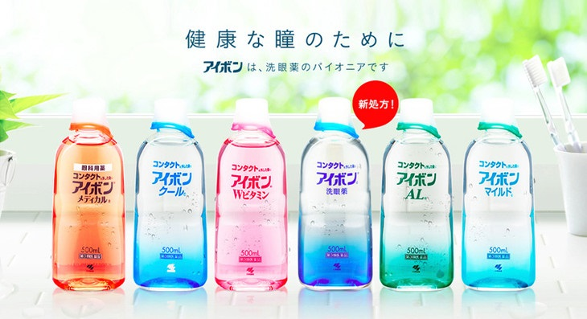
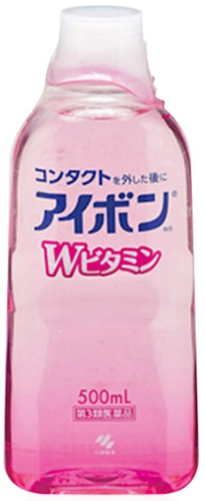
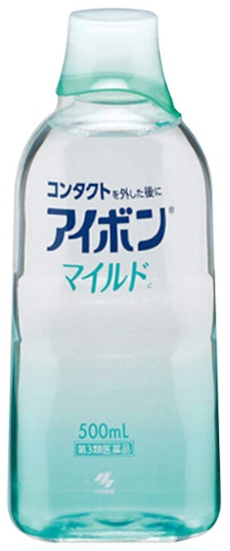
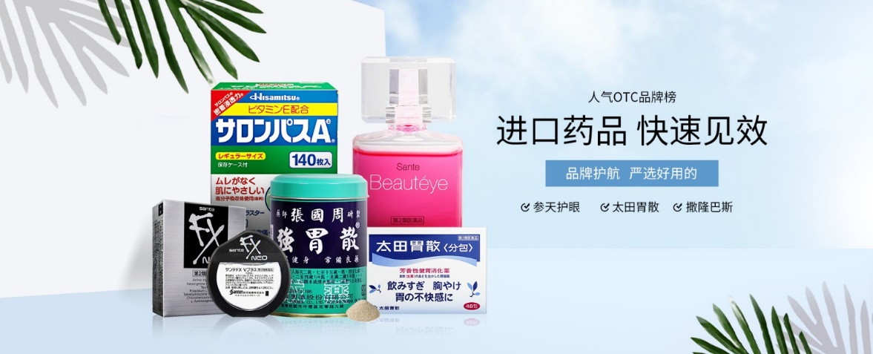
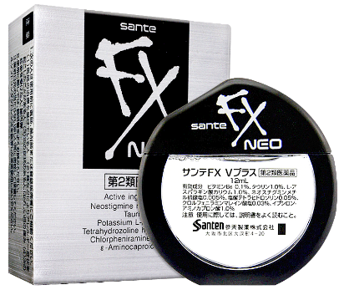
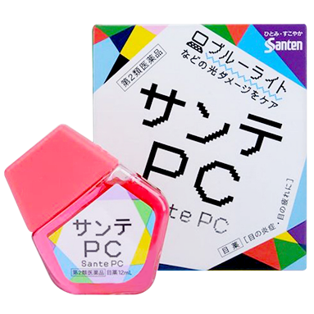
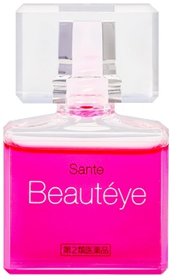
日本原裝 關 EYE 您的雙眼
全面眼部護理 人氣品牌
參天眼藥水 / 小林洗眼液 / 日本本土版
( 風格示意圖一 )
( 風格示意圖二 )
(要放日本版的，放這些款式產品圖↑)
(海報風格設計自然、清新風格，背景淡色系為主)

